Slide 1
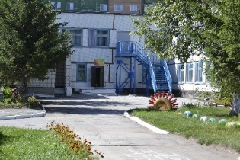
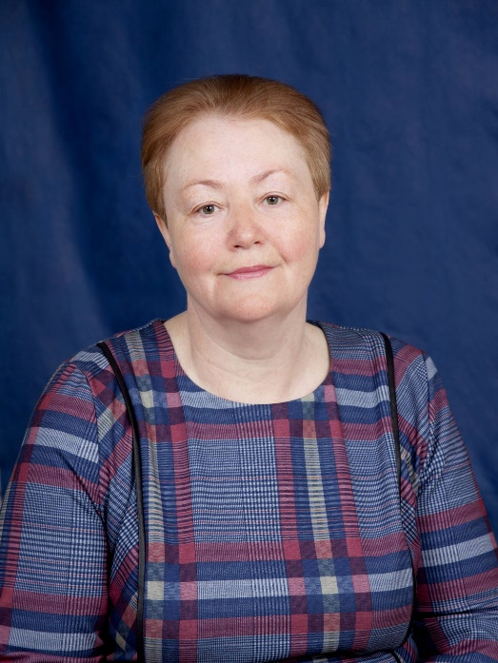
Муниципальное казенное дошкольное образовательное учреждение Искитимского района Новосибирской области детский сад комбинированного вида «Красная шапочка» р. п. Линево
Вторая младшая группа «Дюймовочка»
Сторожкова Людмила Федоровна
Воспитатель первой категории
2022 – 2023 г.

Slide 2
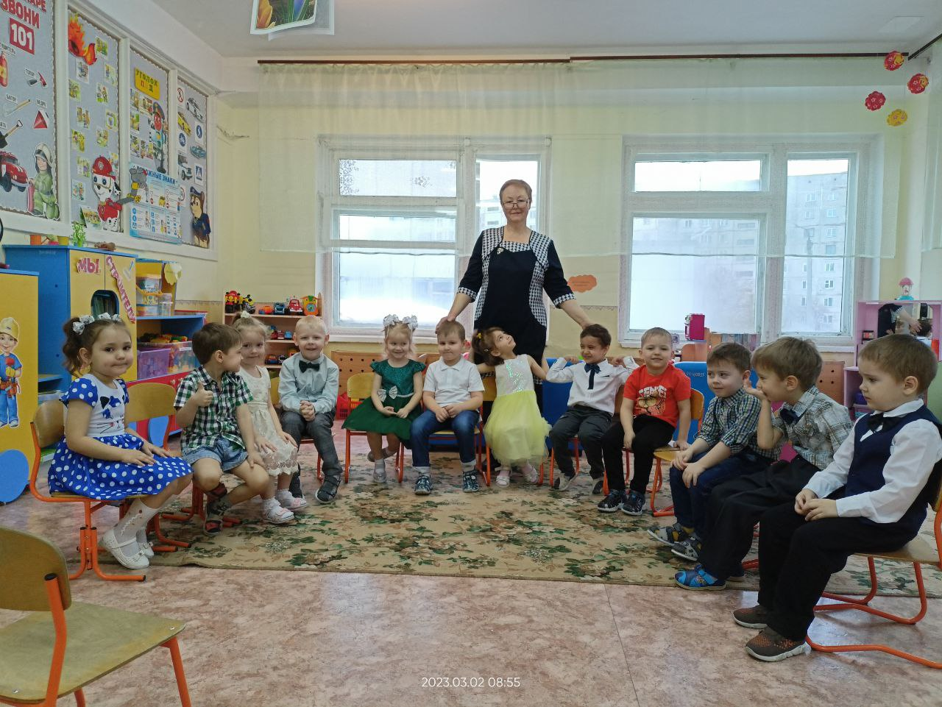
Краткая характеристика группы.
В группе «Дюймовочка» 17 детей. Из них 9 мальчиков и 8 девочек. Возраст детей от 3 до 4 лет. Большая часть детей находится в едином коллективе с первой младшей группы. Атмосфера в детском коллективе доброжелательная и позитивная. Конфликты между детьми не возникают.
Посещаемость в группе высокая. Заболеваемость детей в течении года была низкой.

Slide 3
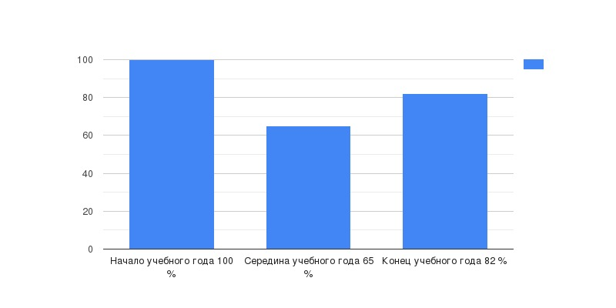
График средней посещаемости в группе Дюймовочка.
В начале учебного года группу посещали 17 детей. Посещаемость составляла 100 %.
В середине учебного года посещаемость составляла 65 % - в среднем группу посещало 11-12 детей из 17.
На конец учебного года группу посещали 14 детей из 17, что составляет 82 %.

Slide 4
Деятельность педагога.

Slide 5
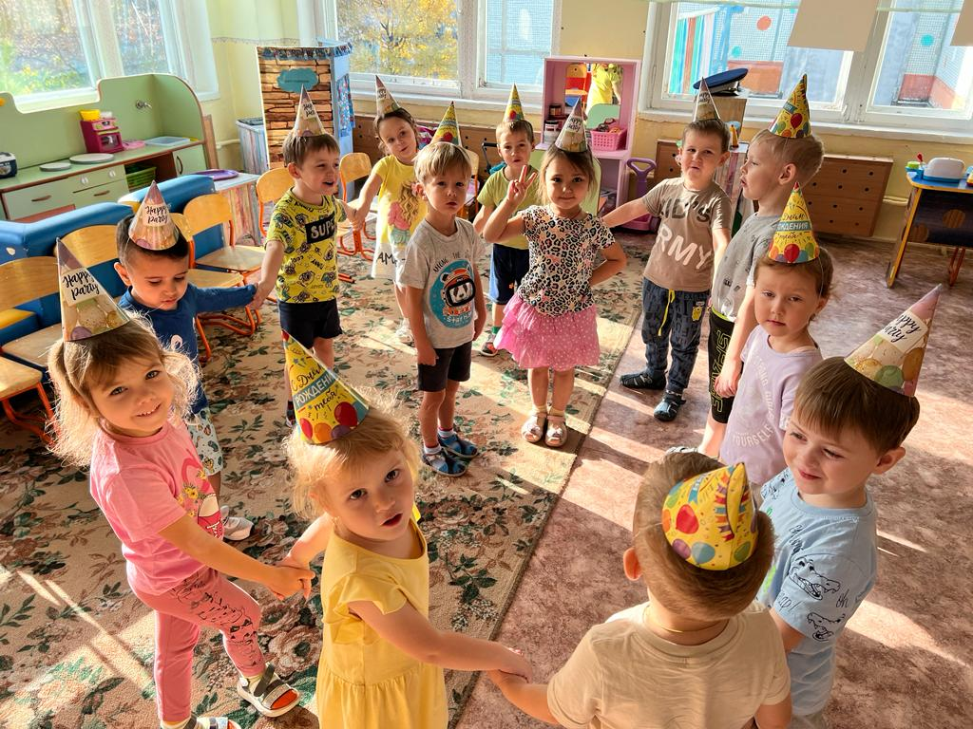
Взаимодействие с родителями.
В начале учебного года было проведено родительское собрание на тему «Новоселье у ребят».

Slide 6
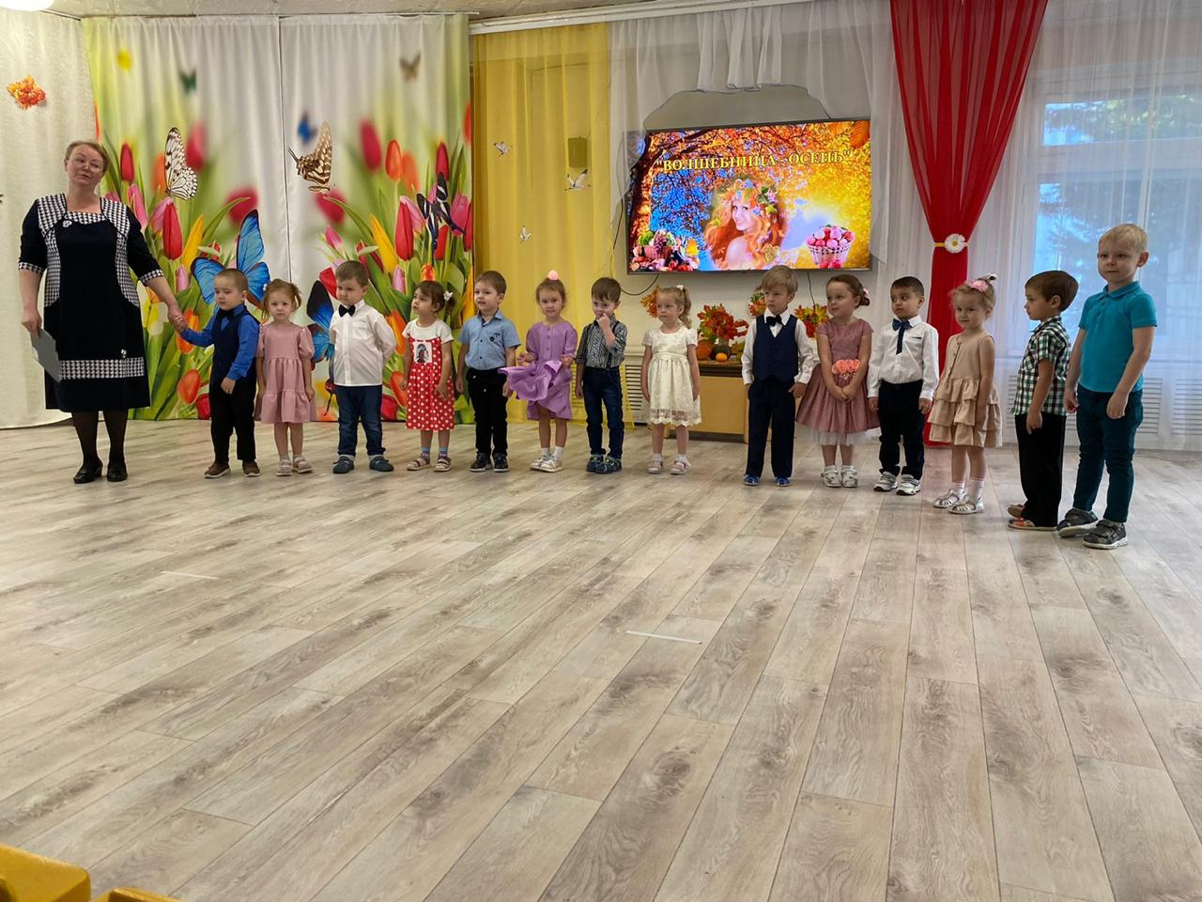
В сентябре проводили мероприятие «Осень в гости к нам пришла».

Slide 7
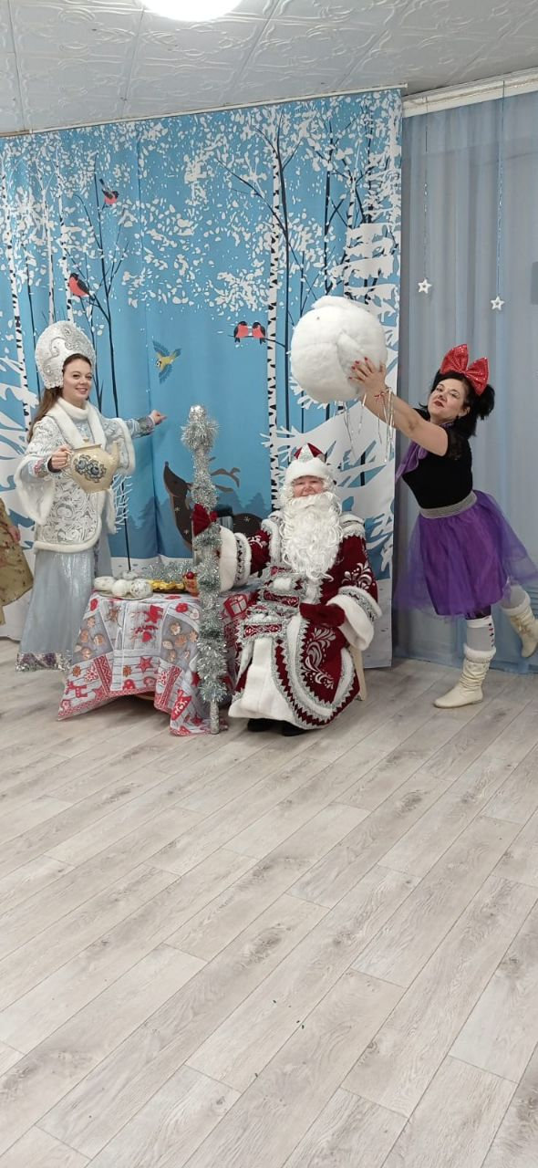
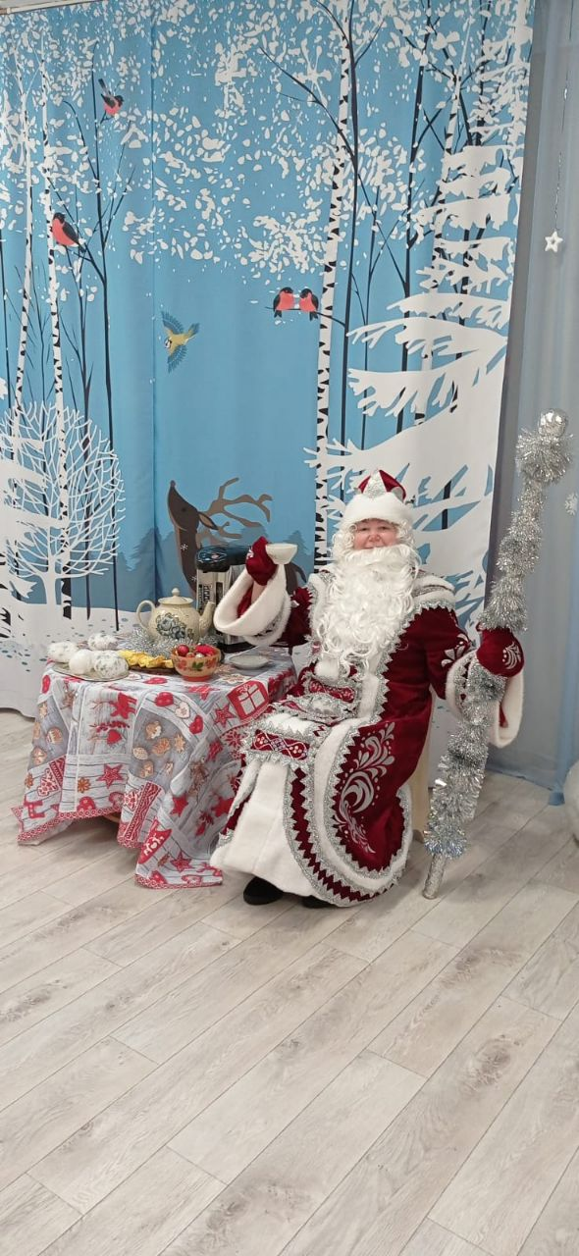
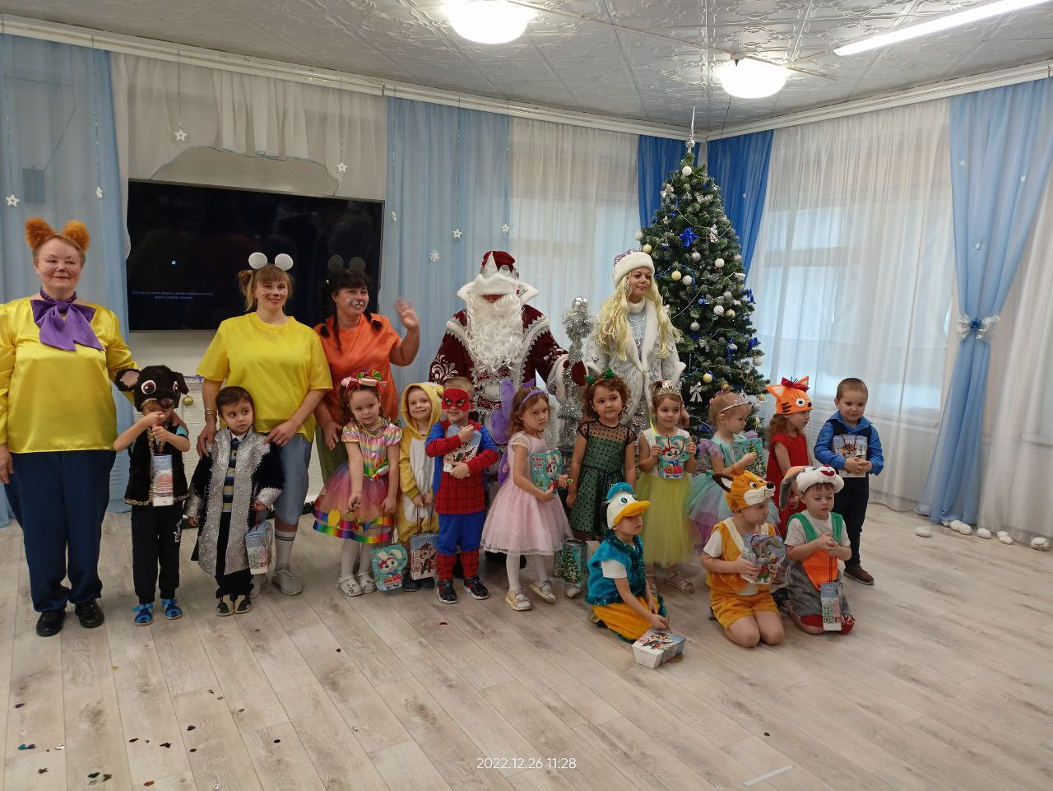
На протяжении учебного года детям и родителям была предоставлена возможность поучаствовать в разнообразных конкурсах рисунков и поделок. Наиболее яркими были следующие мероприятия: новогодний утренник, праздник на 23 февраля, развлечение к 8 марта, оформление панно «Окна победы». В этих мероприятиях родители принимали активное участие и высказывали хорошие отзывы о деятельности воспитателей и детей.
Новогодний утренник.

Slide 8
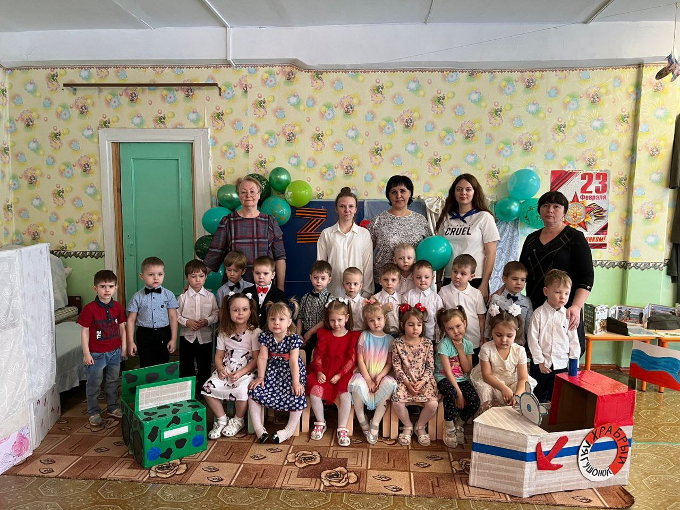
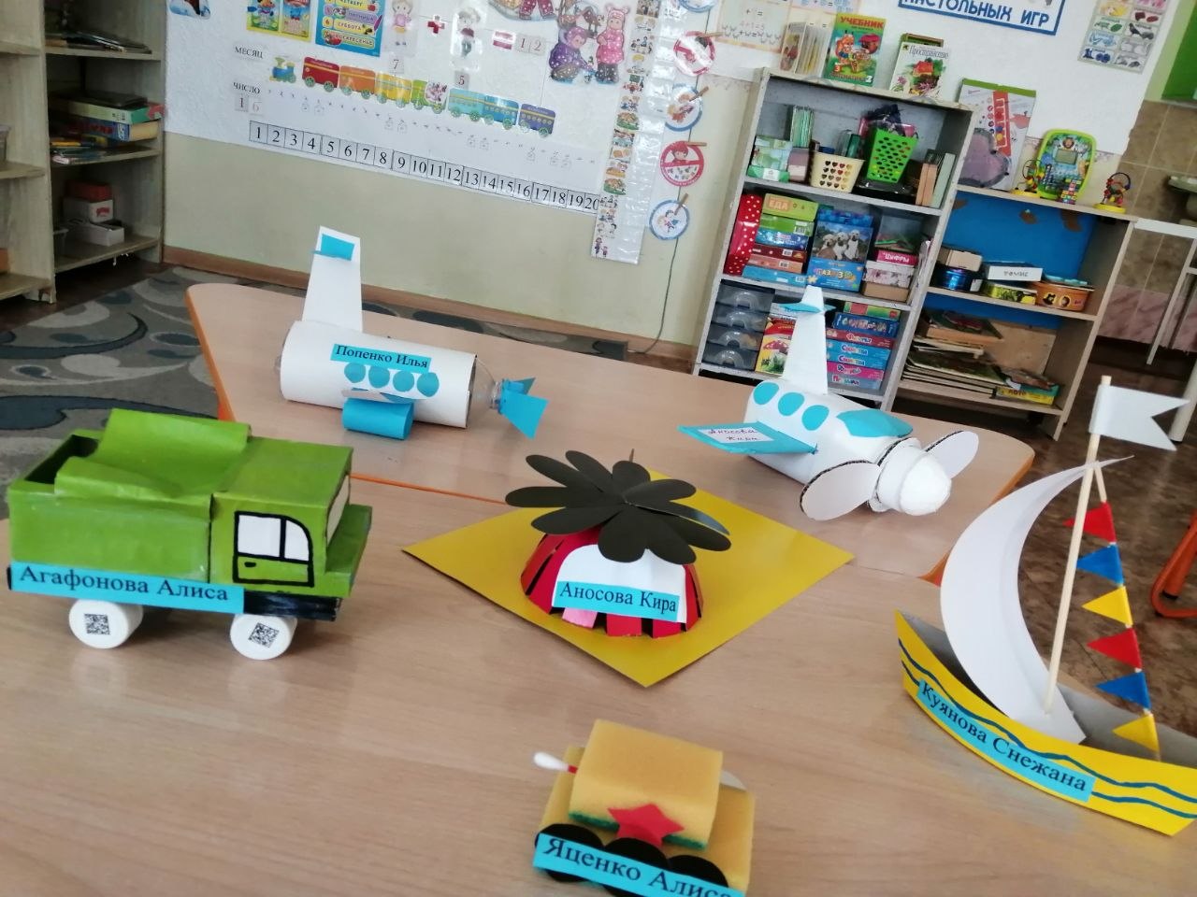
Мероприятие к 23 февраля.
Дети группы «Дюймовочка» принимали активное участие: учили стихи, рассматривали военную атрибутику, делали поделки.

Slide 9
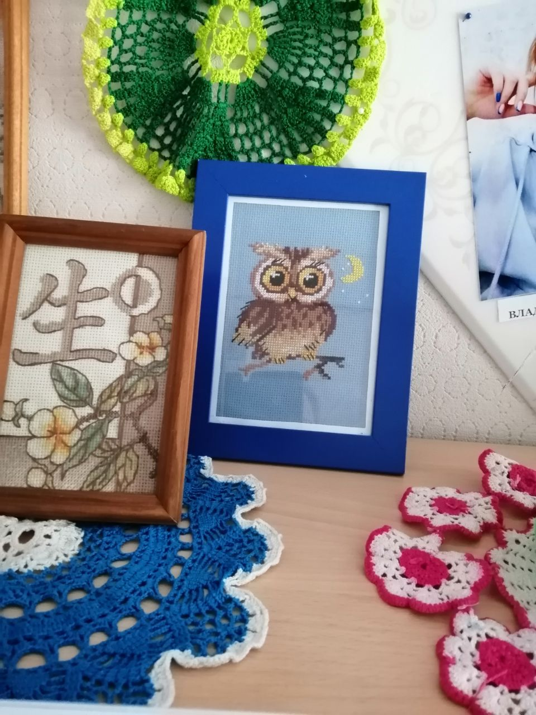
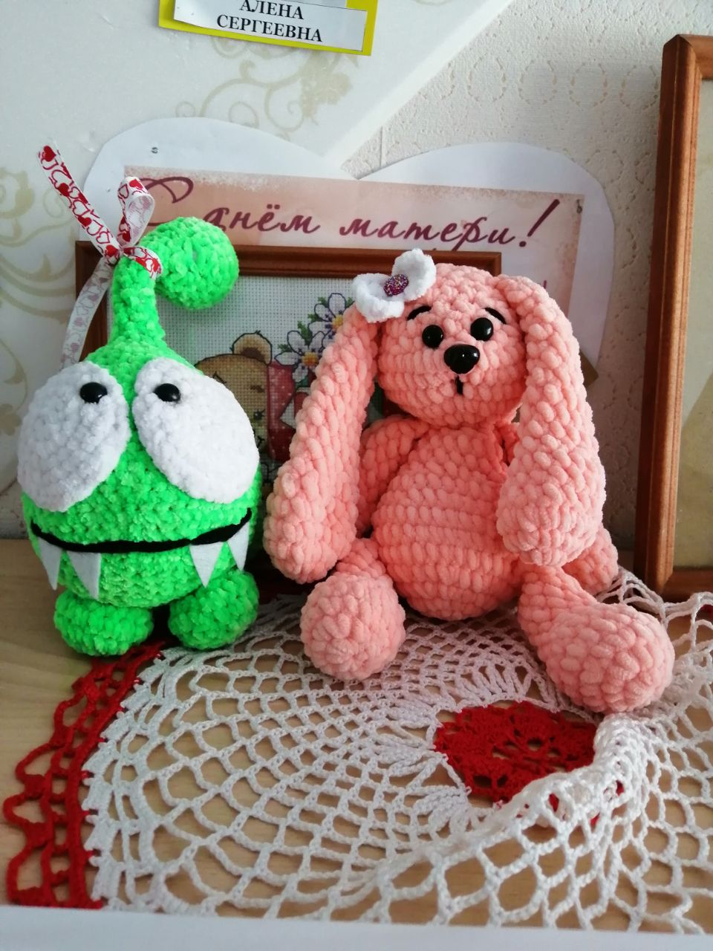
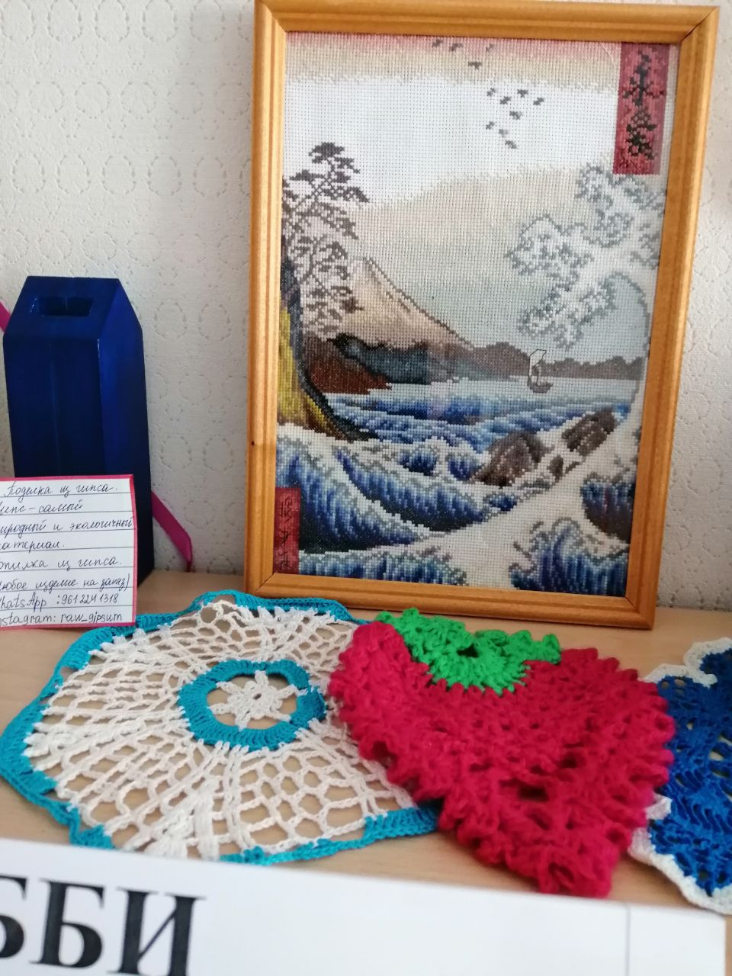
8 марта.
Активное участие приняли мамы. Была проведена выставка работ «Золотые ручки наших мам».

Slide 10
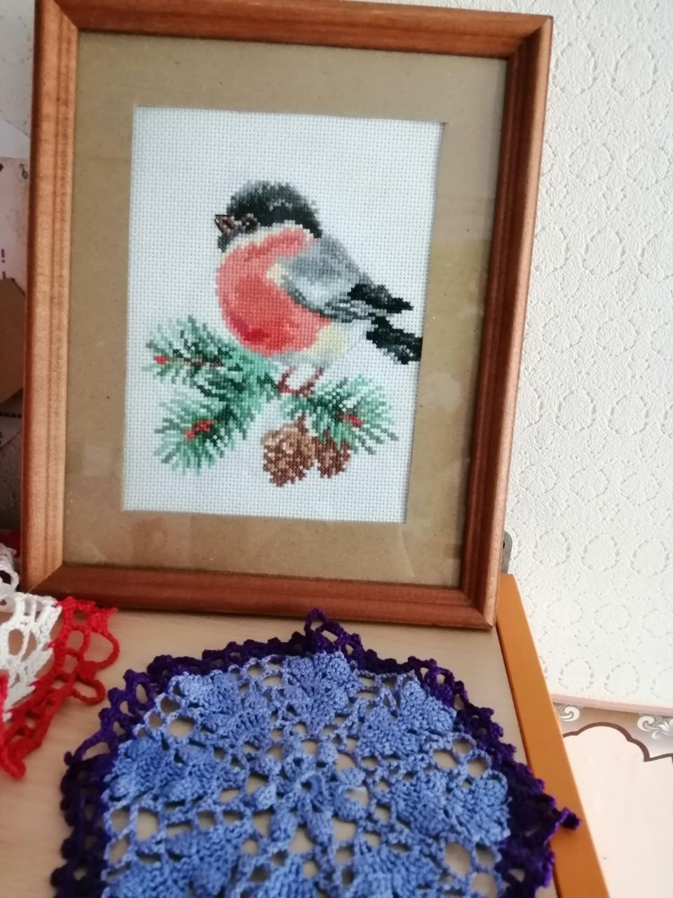
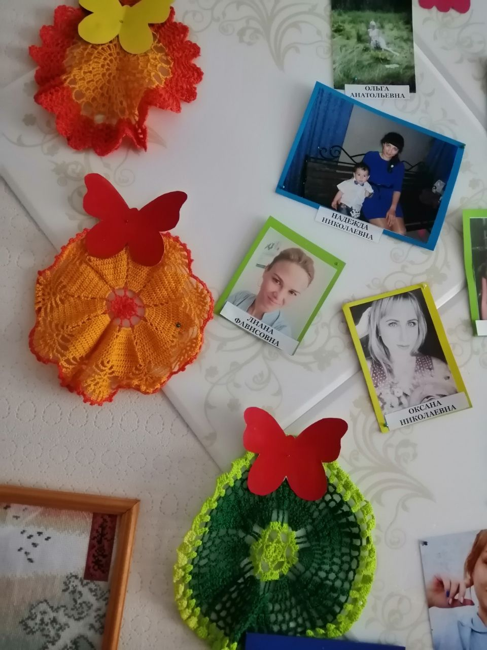

Slide 11
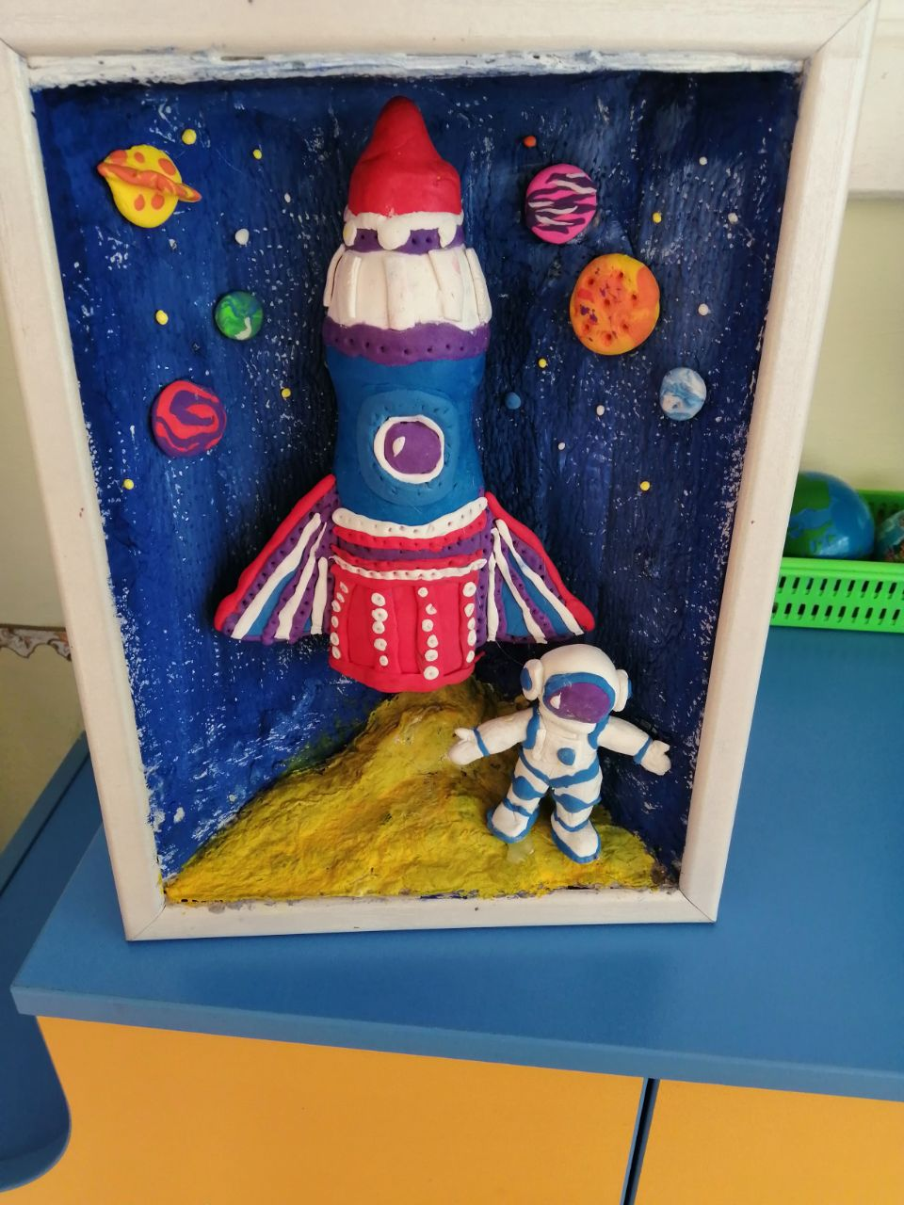
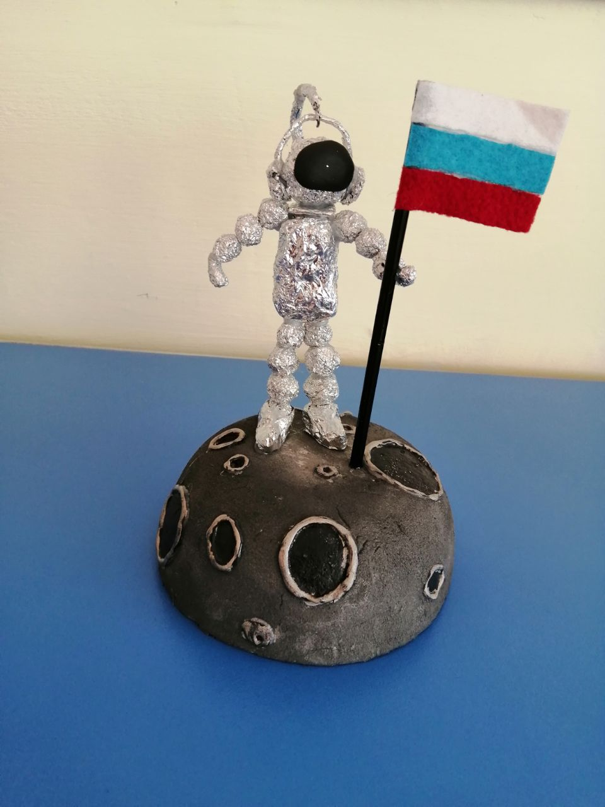
К 12 апреля дети совместно с родителями изготавливали поделки к Дню космонавтики.

Slide 12
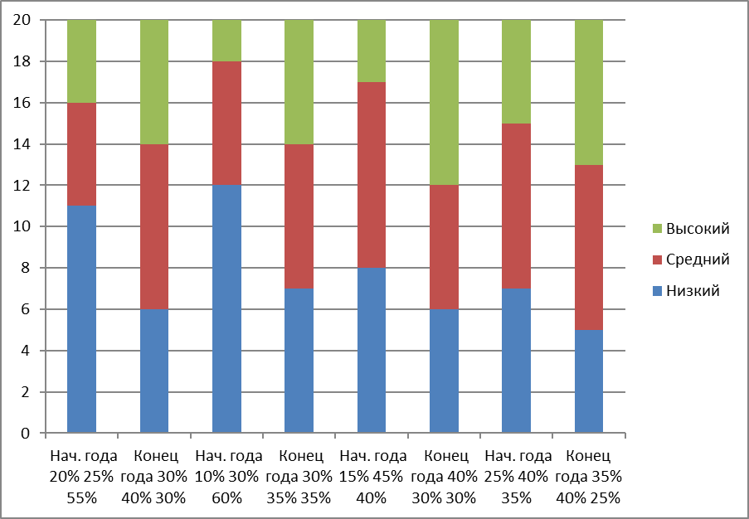
Анализ результатов педагогической диагностики.

Slide 13
Анализ педагогической диагностики отражает положительную динамику по всем направлениям развития детей. Полученные результаты позволяют говорить о хорошем уровне освоения программных задач. Наблюдается общая положительная динамика психического, личностного и физического развития. Дети проявляют инициативность в различных видах деятельности.
Положительное влияние на этот процесс оказывают тесное сотрудничество воспитателей, сотрудников, администрации ДОУ и родителей, а так же использование приемов развивающего обучения и индивидуального подхода к каждому ребенку.

Slide 14
